Slide 1
Obtención de la excelencia
operacional e intimidad
con el cliente: aplicaciones empresariales

Slide 2
CANNONDALE APRENDE A ADMINISTRAR UNA CADENA DE SUMINISTRO GLOBAL
Si usted es aficionado del ciclismo, es probable que utilice una bicicleta Cannondale. Esta empresa, con oficinas generales en Bethel, Connecticut, es uno de los principales fabricantes mundiales de bicicletas de gama alta, ropa, calzado y accesorios, con distribuidores y concesionarios en más de 66 países. Las cadenas de suministro y distribución de Cannondale abarcan todo el globo terráqueo; la compañía debe coordinar los sitios de fabricación, ensamblaje y ventas/distribución en muchos países distintos. Cannondale produce más de 100 distintos modelos de bicicleta cada año; el 60 por ciento de ellos son modelos recién introducidos para cumplir con las preferencias siempre variables de los clientes.

Slide 3

Cannondale ofrece modelos tanto de fabricación para inventario (make-to-stock) como de fabricación bajo pedido (make-to-order). Una bicicleta común requiere un plazo de entrega de 150 días y un periodo de fabricación de cuatro semanas; algunos modelos tienen listas de materiales con más de 150 piezas (la lista de materiales especifica la materia prima, los conjuntos, componentes, piezas y cantidades de cada uno de los elementos necesarios para fabricar un producto final).
Cannondale debe administrar más de 1 millón de estas listas de materiales y más de 200 000 piezas individuales. Algunas de las cuales provienen de distribuidores especializados con tiempos de producción aún más largos y una capacidad de producción limitada.

Slide 4
9.1 SISTEMAS EMPRESARIALES
En todo el mundo, las compañías están mejorando cada vez más su grado de conexión tanto interno como con otras compañías.
Si uno dirige una empresa, le será muy conveniente poder reaccionar de manera instantánea cuando un cliente coloque un gran pedido o cuando se retrase el envío de un proveedor

Slide 5
¿QUÉ SON LOS SISTEMAS EMPRESARIALES?
Un sistema empresarial es todo tipo de sistema de computación que ofrece una alta calidad de servicio a una organización.
Los sistemas empresariales juegan un papel importante dentro de las empresas, ya que estos permiten que tanto los empleados, como los clientes y proveedores de una determinada organización estén conectados a un mismo sistema donde la información es igual para cada una de las personas.

Slide 6
Un sistema empresarial que se basan en una suite de módulos de software integrados y una base de datos central común. La base de datos recolecta información de muchas divisiones y departamentos , y de una gran cantidad de procesos de negocios clave en manufactura y producción, finanzas y contabilidad, ventas y marketing, así como recursos humanos

Slide 7
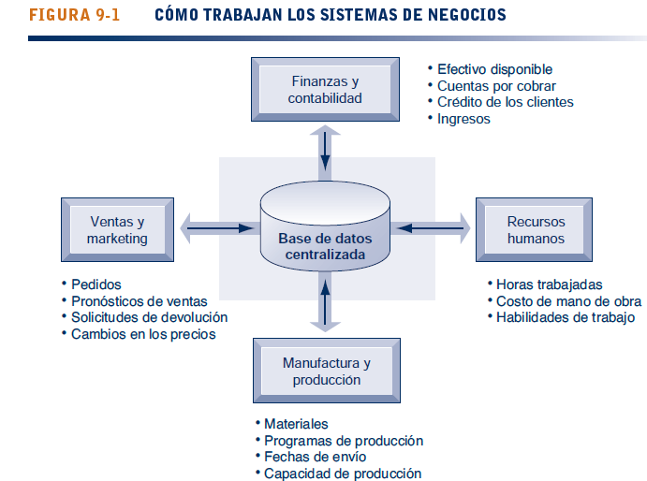

Slide 8
SOFTWARE EMPRESARIAL
El software empresarial es aquél que está dirigido a ayudar a una empresa a mejorar y medir su productividad. De esta manera, las empresas tienen un control de su administración, producción y emisión de todo tipo de documentos importantes, como por ejemplo, la facturación.
El software empresarial se puede personificar, adaptándose a las necesidades de la empresa.

Slide 9
software empresarial, podemos encontrar una gran variedad de aplicaciones informáticas que incluyen programas diversos. Como ser, los programas de contabilidad, ofimática (aplicaciones para oficinas), planificación de recursos empresariales, de gestión de clientes, proveedores y de recursos humanos, como también para la administración de la cadena de suministros.

Slide 10
Los principales distribuidores de software empresarial son SAP, Oracle (con su adquisición de PeopleSoft), Infor Global Solutions y Microsoft. Hay versiones de paquetes de software empresarial diseñadas para pequeñas empresas y versiones bajo demanda, como los servicios de software que se ofrecen a través de Web
VALOR DE NEGOCIOS DE LOS SISTEMAS
EMPRESARIALES
Los sistemas empresariales proveen valor, tanto al incrementar la eficiencia operacional como al proporcionar información a nivel empresarial para ayudar a los gerentes a tomar mejores decisiones.

Slide 11
Los sistemas empresariales ayudan a responder con rapidez a las solicitudes
de los clientes en cuanto a información o productos. Como el sistema integra los datos sobre pedidos, manufactura y entrega,
Los sistemas empresariales proveen mucha información valiosa para mejorar la toma de decisiones gerencial. Las oficinas generales corporativas tienen acceso a los datos actualizados sobre ventas, inventario y producción

Slide 12
Sistemas de administración de la cadena de suministro

Slide 13
Si administramos una pequeña firma que fabrica unos cuantos productos o vende unos cuantos servicios, es probable que tenga un pequeño numero de proveedores.
Podría coordinar los pedidos y entregas de sus proveedores mediante un teléfono y una maquina fax. No obstante si ofrece o elabora servicios mas complejos, tendrá cientos de proveedores y a la vez ellos también tendrán su conjuntos de proveedores.
Pronto nos encontraríamos en una situación donde tendríamos que coordinar las actividades de cientos, o incluso miles de empresas para poder producir sus productos y servicios.
Los sistemas de administración de la cadena de suministro son una respuesta a estos problemas complejos.

Slide 14
La cadena de suministro
La cadena de suministro de una firma es una red de organizaciones y procesos de negocios para adquirir materias primas, transformar estos materiales en productos intermedios y terminados, y distribuir los productos terminados a los clientes.
Enlaza proveedores, plantas de manufactura, centros de distribución, puntos de venta al menudeo y clientes para proveer bienes y servicios desde el origen hasta el consumo.
Los materiales, la información y los pagos fluyen por la cadena de suministro en ambas direcciones.
Los bienes empiezan como materias primas y, a medida que avanzan por la cadena de suministro, se transforman en productos intermedios (también conocidos como componentes o piezas) para convertirse al último en productos terminados.
Estos productos terminados se envían a los centros de distribución y, desde ahí, a los vendedores minoristas y los consumidores.
Los artículos devueltos fluyen en dirección inversa, desde el comprador hasta el vendedor.

Slide 15
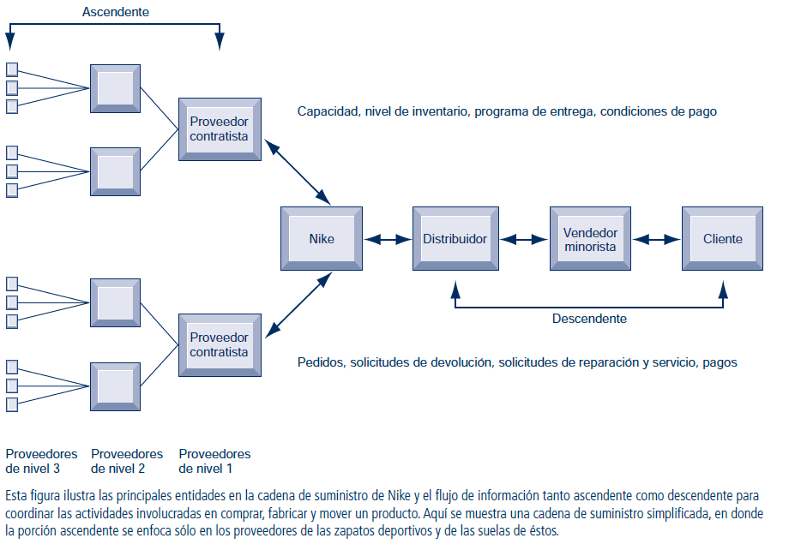
Los proveedores contratistas de NIKE no fabrican sus productos desde cero: obtienen los componentes y después las ensamblan en zapatillas deportivas terminadas. A su ves estos proveedores tienen sus propios distribuidores.

Slide 16
Sistemas de información y administración de la cadena de suministro
Las ineficiencias en la cadena de suministro, como la escasez de piezas, la capacidad sin utilizar de las plantas, el inventario en exceso de productos terminados o los costos elevados de transporte, se deben a una información imprecisa o inoportuna.
Por ejemplo los fabricantes pueden tener demasiadas piezas en el inventario debido a que no saben con exactitud cuando recibirán los siguientes envíos de sus proveedores, estas ineficiencias de la cadena de suministro desperdician hasta un 25% de los costos de operación.
Si un fabricante tienen la información correcta sobre cuantos productos desean los clientes y en que momento los desean seria posible implementar una estrategia justo a tiempo.

Slide 17
Un problema recurrente en la administración de la cadena de suministro es el efecto látigo, esta se produce sobre la demanda de un producto se distorsiona a medida que pasa de una entidad a otra en la cadena de suministro. Un ligero aumento en la demanda de algún articulo podría provocar que algún miembro de la cadena de suministro(distribuidores, proveedores, fabricantes) almacenaran inventario para que todos tuvieran lo suficiente “por si acaso” estos cambios se propagan a través de la cadena de suministro, se va amplificando lo que empezó como un pequeño cambio y van creando costos debido al exceso de inventario.
Por ejemplo, Procter & Gamble(P&G) descubrió que tenia inventario en exceso demasiado altos en sus pañales desechables Pampers en varios puntos a lo largo de su cadena de suministro debido a la información distorsionada.
Aunque los pedidos de sus clientes eran estables, los pedidos se disparaban cuando la empresa ofrecía promociones agresivas en los precios. Estos artículos que se pedían se iban acumulando en los almacenes en toda la cadena de suministro para cumplir con la demanda que en realidad no existía.
Para eliminar este problema la empresa reviso sus procesos de marketing, ventas y de la cadena de suministro y utilizo pronostico de la demanda mas preciso.

Slide 18
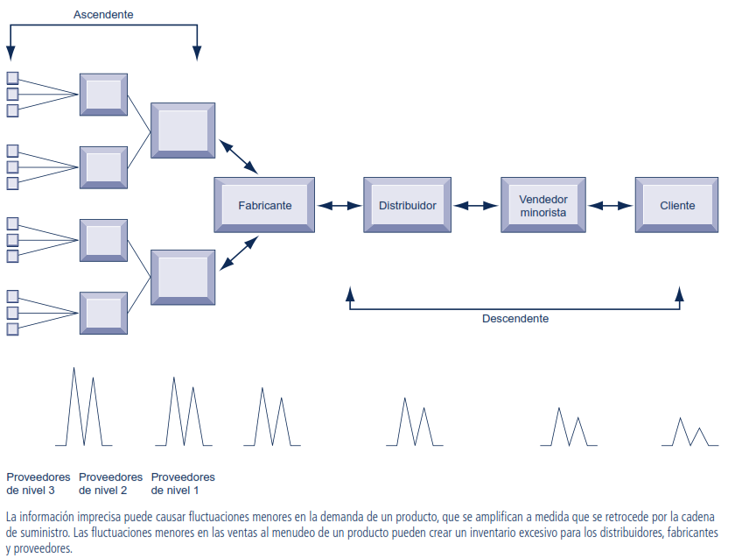

Slide 19
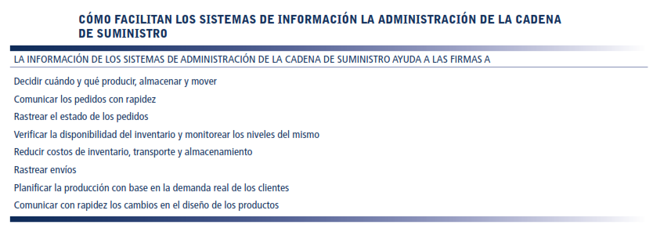
Para dominar el efecto látigo hay que reducir las incertidumbres sobre la demanda y la oferta cuando todos los miembros de la cadena de suministro tienen información precisa y actualizada. Si todos los miembros de la cadena de suministro comparten información dinámica sobre los niveles de inventario, programas, pronósticos y envíos, tienen un conocimiento más preciso sobre cómo ajustar sus planes de abastecimiento.

Slide 20
Software de administración de la cadena de suministro
El software de la cadena de suministro se clasifica:
Software para ayudar a la empresa a planear sus cadenas de suministro(planificación de la cadena de suministro), permite modelar su cadena de suministros existente, generar pronósticos de la demanda de los productos y desarrollar planes óptimos de abastecimiento y fabricación.
Software para ayudarles a ejecutar los pasos de la cadena de suministros(ejecución de la cadena de suministros), administran el flujo de productos por medio de los centros de distribución y almacenes para asegurar que los productos se entreguen en las ubicaciones correctas y en la forma mas eficiente.

Slide 21
Por ejemplo, si un cliente hace un pedido mas grande de lo usual o cambia ese pedido con poca anticipación, eso puede tener un amplio impacto a lo largo de la cadena de suministros. Tal ves haya que pedir a los proveedores materias primas adicionales o una mezcla distinta de materias primas, tal ves se tengan que cambiar los horarios de entrega.
Manugistic y i2 Technologies (ambas empresas adquiridas por JDA software) son los principales distribuidores de software de administración de la cadena de suministro; los distribuidores de software empresarial SAP y Oracle peopleSoft ofrecen módulos de administración de la cadena de suministro.

